Slide 1
格線佈局
Page Layout with Grid

Slide 2
簡介
CSS Grid Layout 是一種 二維（2-Dimention）的頁面布局（Layout）系統
可以應用於整個頁面，也適用於頁面上小範圍的UI元件
Grid 由橫線與直線構成
Row 橫
Column 直

Slide 3
Grid 的特性
Fixed and flexible track sizes 兼具固定與彈性的尺寸
Item placement 彈性的位置擺放
Creation of additional tracks to hold content 自動建立額外的行列
Alignment control 完整的對齊方向：上下左右中
Control of overlapping content 控制重疊的內容

Slide 4
Grid 基本概念
Grid Container 容器
Grid Item 項目
Grid Line 線
Grid Cell 格子
Grid Track 軌
Grid Area 區域
Grid Gap 間隙
記住英文名詞！
編寫 CSS 的時候看到的是英文，沒有中文！

Slide 5
Grid 基本概念
Grid Container
Element containing a grid, defined by setting
.site {
display: grid;
}

Slide 6
Grid 基本概念
Grid Item
Element that is a direct descendant of the grid container.
Only first-level descendants of a grid container are placed on the grid.
Children of these descendants are not affected by the grid at all

Slide 7
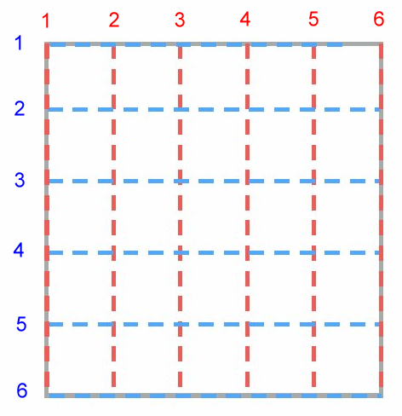
Grid 基本概念
Grid Line
Horizontal (row) or vertical (column) line separating the grid into sections.
Ordered left-to-right, top-to-bottom start from 1
由左而右，從上到下
從 1 開始

Slide 8
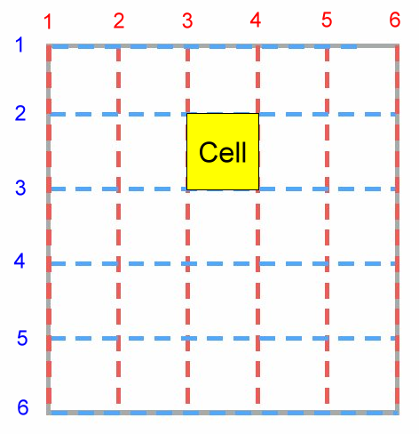
Grid 基本概念
Grid Cell
The intersection between a grid row and a grid column.
Effectively the same as a table cell.
單 1 格子

Slide 9
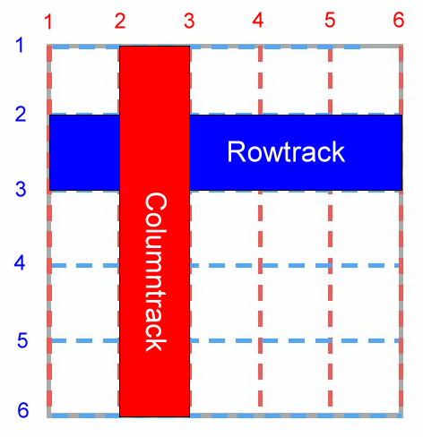
Grid 基本概念
Grid Track
The space between two or more adjacent grid lines.
Row tracks are horizontal,
Column tracks are vertical.
一整個 row（橫） 或
一整個 column（直）

Slide 10
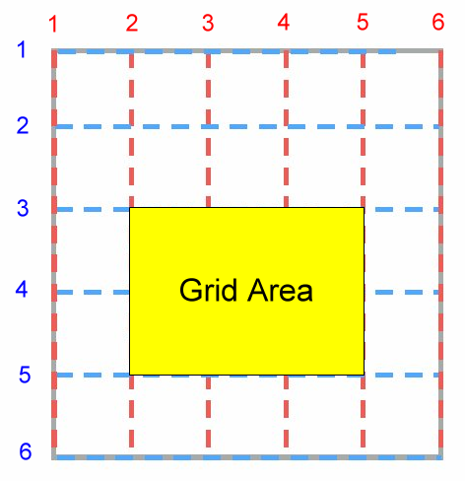
Grid 基本概念
Grid Area
Rectangular area between four specified grid lines.
Grid areas can cover one or more cells.
連續的 Cell

Slide 11
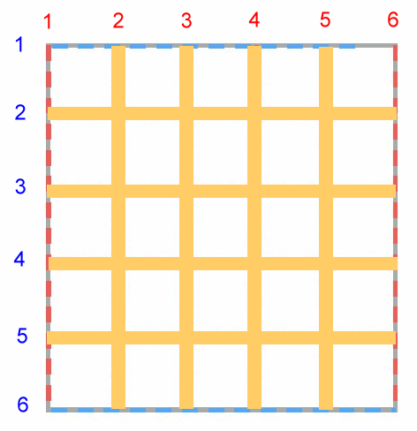
Grid 基本概念
Grid Gap
Empty space between grid tracks (shown in orange).
Commonly called gutters.
排水溝
Cell 之間的空隙

Slide 12
單位（Unit）
fr 占比（Fraction） The fr unit represents a fraction of the available space in the grid container.
% 百分比（Percentage）
px 像素（Pixel）
em

Slide 13
調整大小
grid-template-columns 調整 columns 的大小
grid-template-rows 調整 row 的大小

Slide 14
grid-template-columns
grid-template-columns:
2fr 1fr 1fr;
Draws grid lines. Takes list of length values (em, px, %, fr, etc.) denoting the distance between each line.

Slide 15
grid-template-rows
grid-template-rows:
auto 1fr 3fr;
Draws grid lines. Takes list of length values (em, px, %, fr, etc.) denoting the distance between each line.

Slide 16
minmax() function
The minmax() function defines a size range greater than or equal to min and less than or equal to max. 附帶條件：最小值 與 最大值
grid-template-rows: 1fr minmax(10em, 20em) 1fr;
只有最小值沒有最大值？
grid-template-columns: 1fr minmax(10em, auto) 2fr;

Slide 17
repeat() notation
The repeat() notation repeats the provided pattern a specified number of times.
grid-template-rows: repeat(2, 1fr) 2fr;

Slide 18
Placing Items on the Grid
以隔線指定位置
grid-column: 啟始線/中止線
例如： grid-column: 2/4;
grid-row: 啟始線/中止線
例如： grid-row: 2/3;

Slide 19
跨行跨列：span
The span keyword is used to define how many grid tracks an element should span.
// Start at line 2, span 3 columns:
grid-columns: 2/3 span;

Slide 20
grid-template-areas
Applied to grid container.
Uses a text-based grid map to apply grid area names to individual cells. 幫每一個區域命名，再以區域的名稱套用位置

Slide 22
Implicit lines
If grid item placement requires additional columns or rows to be created, the browser adds implicit lines to keep the grid structurally sound. 元件的設定位置超出邊線時，自動加線

Slide 23
Accessibility Mantra
Make it accessible.
Make it fancy.
Make sure the fancy doesn’t break accessibility.

Slide 24
範例1：鳳蝶簡介
需求：
只用一個 html 檔案製作鳳蝶介紹網站
以選單的方式選擇鳳蝶
一次只顯示一種鳳蝶
技術要點：
以 grid 規劃版面
以 z-index 控制顯示項目

Slide 25
範例1：鳳蝶簡介
由此下載鳳蝶簡介素材

Slide 26
範例1：鳳蝶簡介 第一層 grid

Slide 27
範例1：鳳蝶簡介 第一層 grid

Slide 28
範例1：鳳蝶簡介 第二層 grid

Slide 29
範例1：鳳蝶簡介 第二層 grid

Slide 30
範例1：鳳蝶簡介 第三層 grid

Slide 31
範例1：鳳蝶簡介 第三層 grid

Slide 32
範例1：鳳蝶簡介 grid 結構
第 1 層 grid，3 rows 1 col.
上下劃分標題區、選單區、內容區
第 2 層 grid，1 row 1 col. Area 命名為 ‘card’
所有的鳳蝶項目全部重疊於此
第 3 層 grid，2 rows 2 cols, 包含一隻鳳蝶
用於安排鳳蝶照片、標題、文字說明

Slide 33
結語
以 grid 靈活規劃頁面
Container 為範圍
可以包含整個頁面，也可以只涵蓋小區域
橫向 row, 縱向 column
以格線設定位置與範圍
格線編號從 1 開始
格線可以命名，區域也可以命名

Slide 34
練習 1：鳳蝶簡介增修
下載鳳蝶簡介，增加第 6 隻鳳蝶「花鳳蝶」
圖片： b6.jpg
文字：index.txt

Slide 35
練習 2：鳳蝶簡介增修
修改 grid 設定，選單改列左側

